Slide 1
IT TAKES TWO TO TANGO: MIXUP FOR DEEP METRIC LEARNING
Страшнов Алексей
Группа М05-216

Slide 2
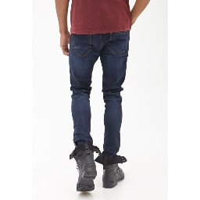
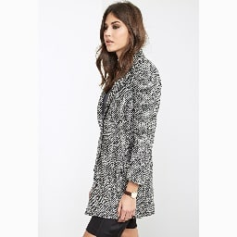
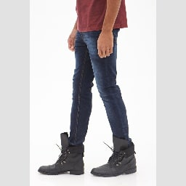

In-shop Clothes Retrieval
Примеры изображений

Slide 3
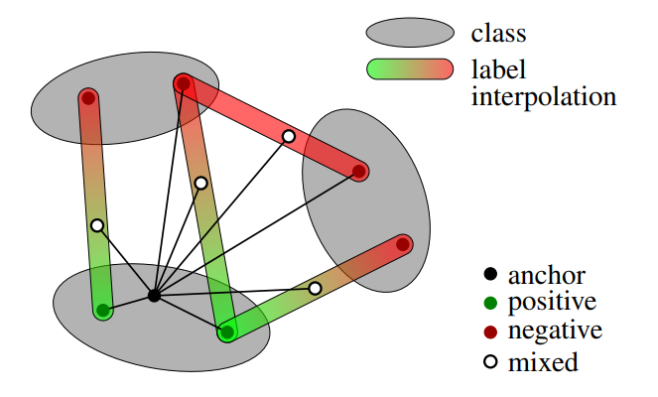
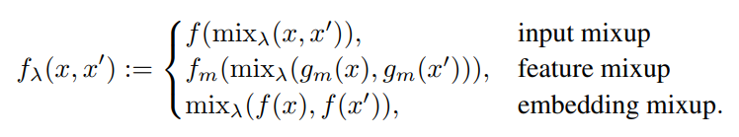
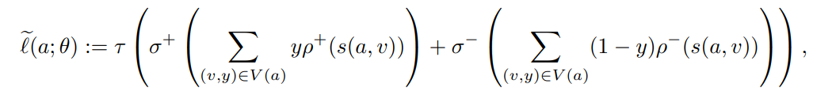

Основная идея
Аугментация
$$mix\left(y, y^{′}\right)= λy+\left(1 − λ\right)y′$$
Для классификации
Metric Mix
Предложенный подход

Slide 4
План работы
Реализация стандартного цикла обучения (PyTorch, PML)
Реализация Mixup для metric learning
Обучение модели
Анализ результатов, сравнение со статьёй

Slide 5
Используемая модель
Backbone: ResNet50
Head: AvgPooling + MaxPooling + FC
Loss: Contrastive
Mixup: Pos/Neg на промежуточных эмбеддингах (выход backbone)

Slide 6
Результаты
 | Baseline | Mixup | Baseline (article) | Mixup (article)
R@1 | 85.4 | 85.4 | 86.4 | 88.4
R@10 | 67.9 | 65.3 | - | -
R@20 | 72.2 | 69.1 | - | -
Article R@10 | 94.9 | 94.5 | 94.7 | 95.4
Article R@20 | 96.3 | 96.1 | 96.3 | 96.9

Slide 7
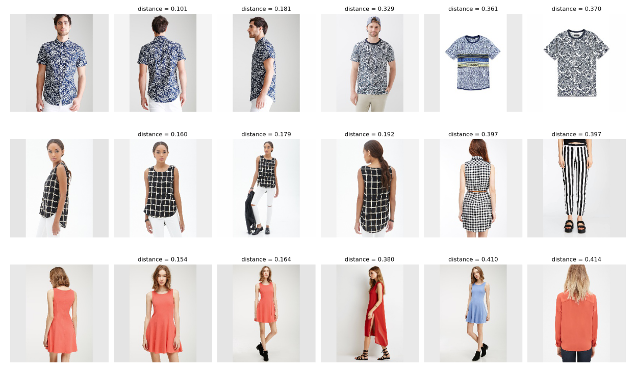
Результаты
Примеры рекомендаций модели

Slide 8
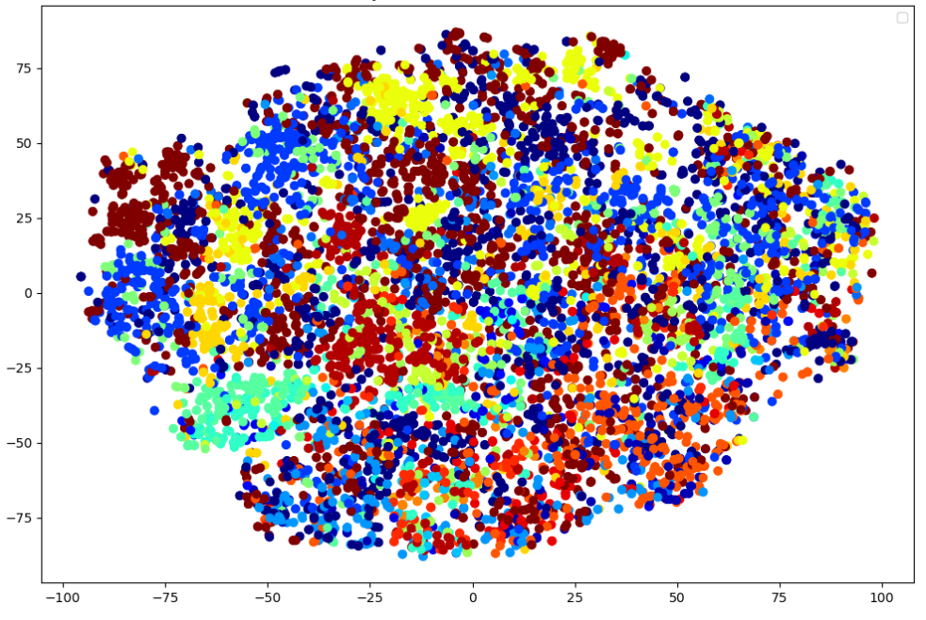
Результаты
Визуализация эмбеддингов в 2D

Slide 9
Выводы
Результаты с использованием аугментаций feature mixup показали худший результат, чем базовая модель
Обе модели показывают высокое качество рекомендаций

